Slide 1
Python 工作坊

Slide 2
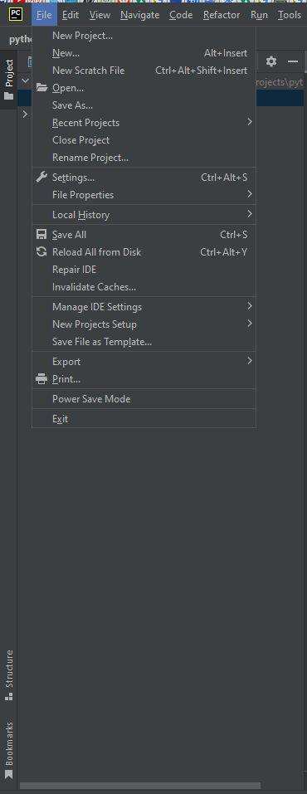
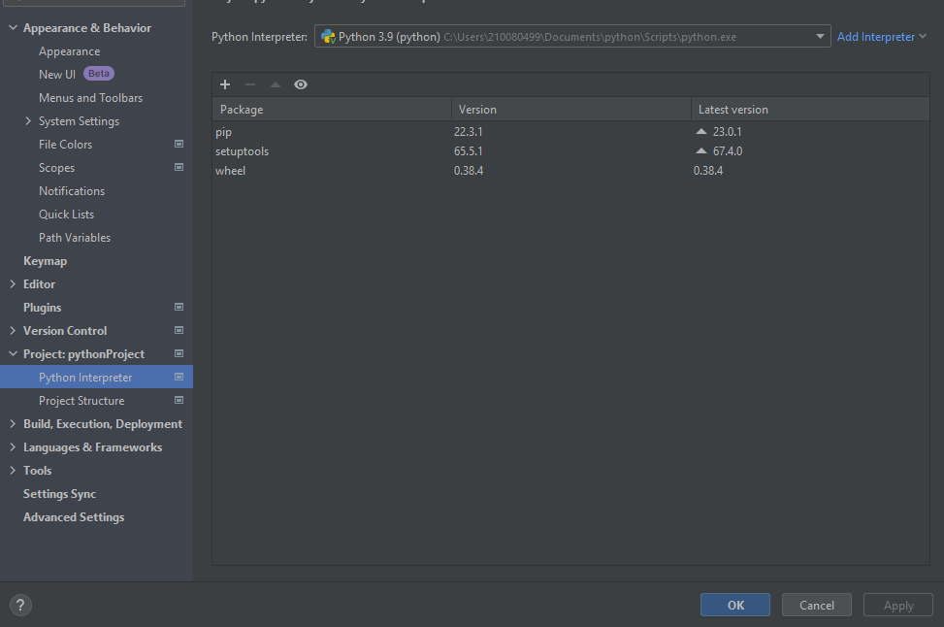
如何安裝Python Library in PyCharm
Step 1
Step 2
Step 5
Step 3
Step 4

Slide 3
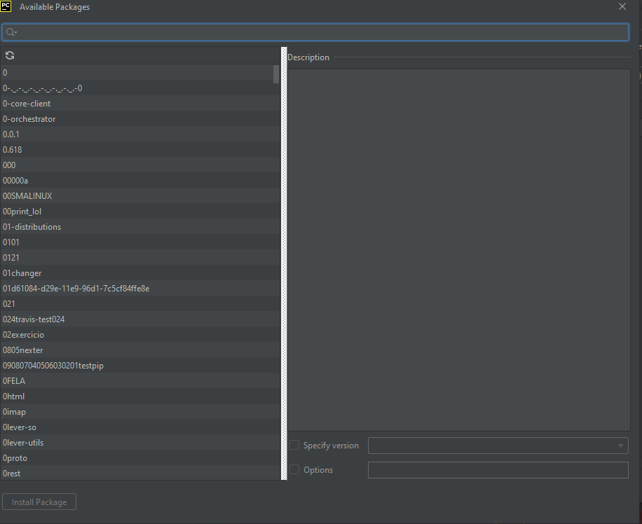
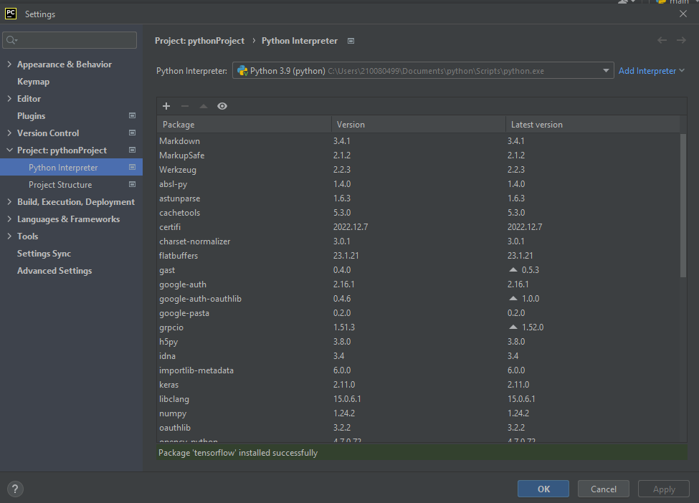
如何安裝Python Library in PyCharm
Search & Download:
opencv-python
tensorflow
keras

Slide 4
How to use opencv

Slide 5
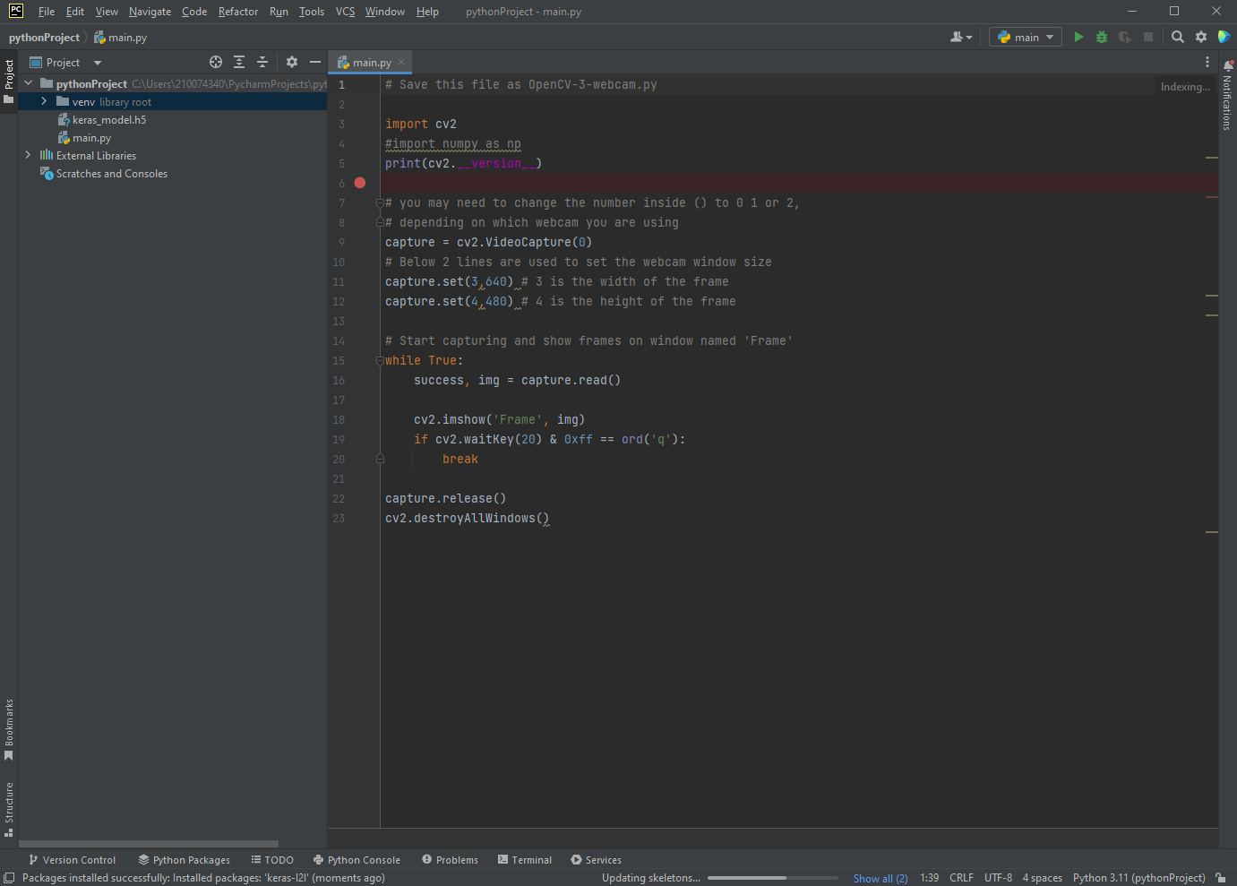
如何在Python開啟鏡頭
內置cam係1 (手提電腦
外置cam係0

Slide 6
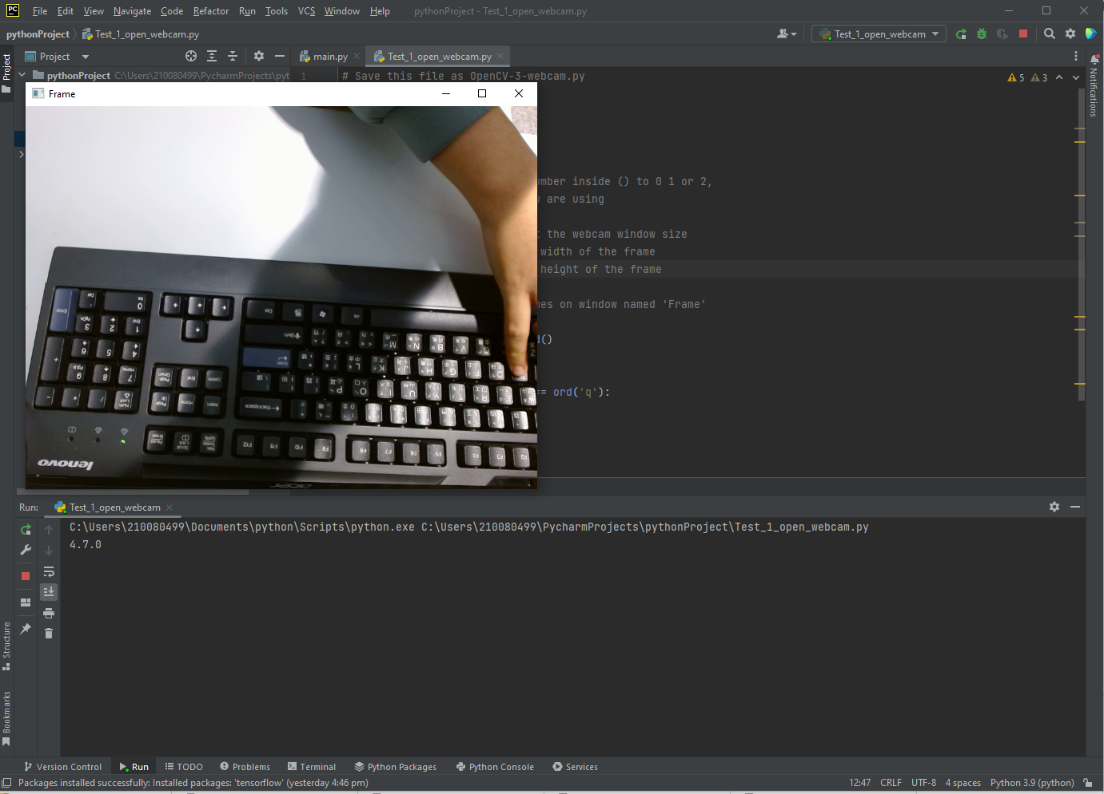
结果

Slide 7
How to add Text
cv2.putText(img, 'Hello! who are you?', (50, 50), font, 1.3, (0, 255, 0), 2)
Text
font size
Length & Height
font Bold
color

Slide 8
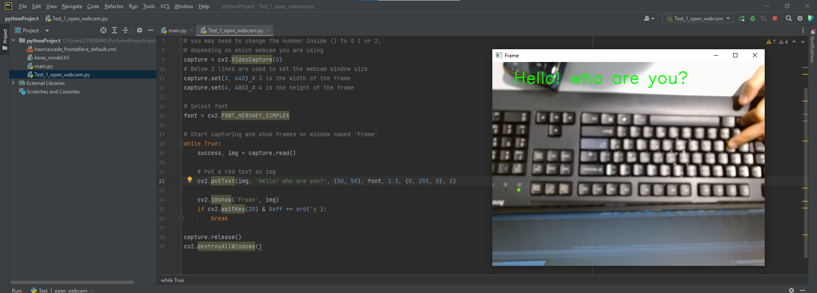

Slide 9
Teachable Machine

Slide 10
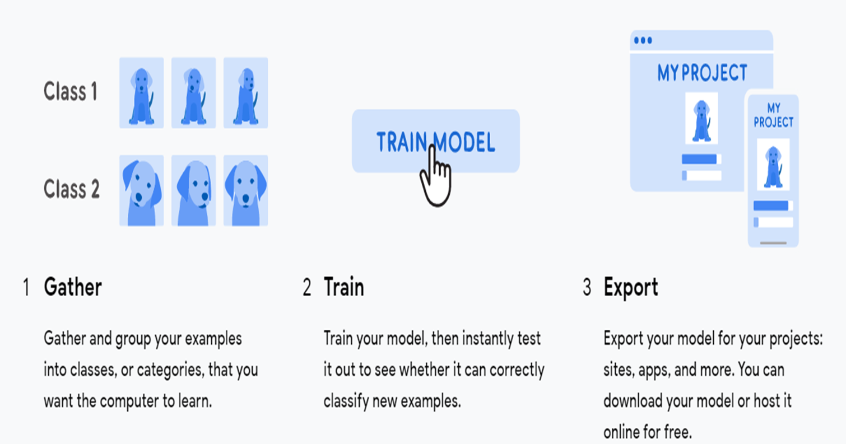
如何使用????

Slide 11
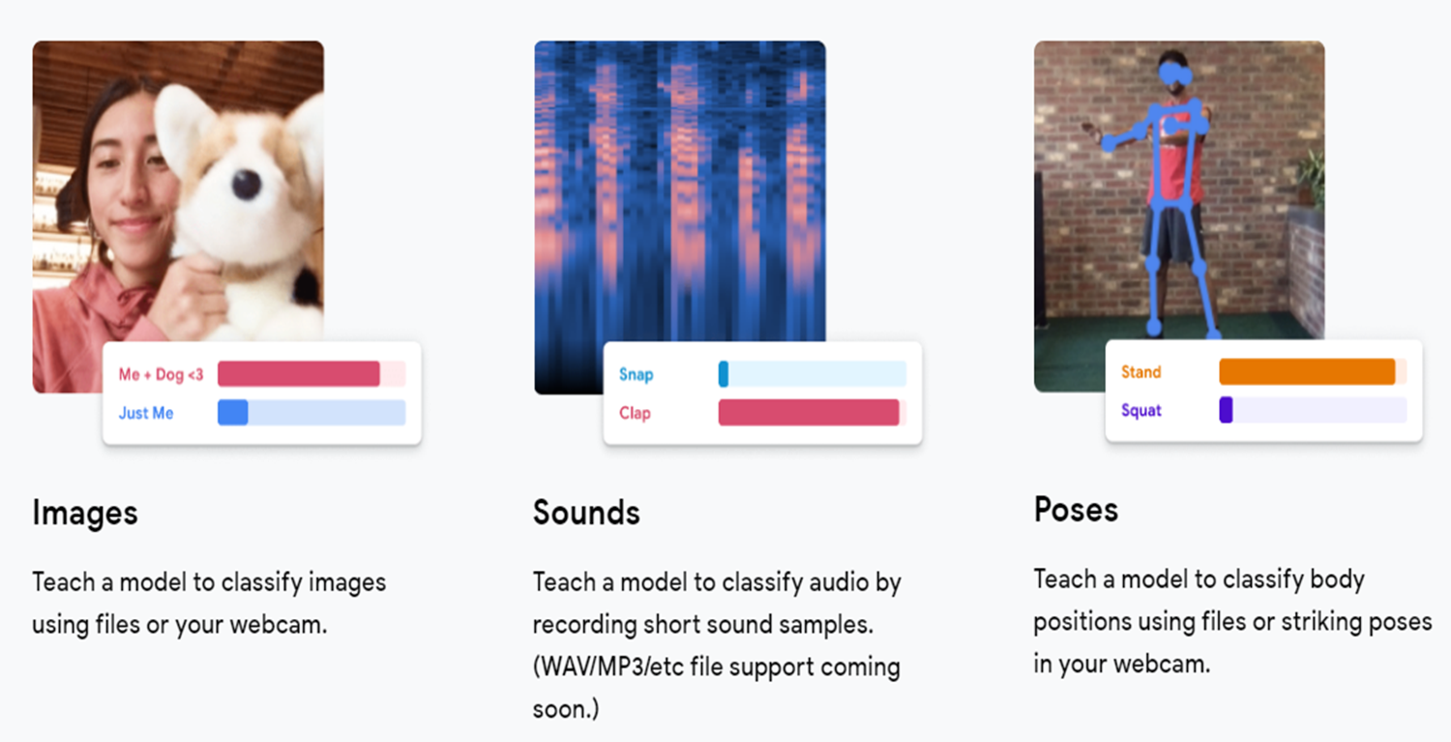
可以用乜野教佢???

Slide 12
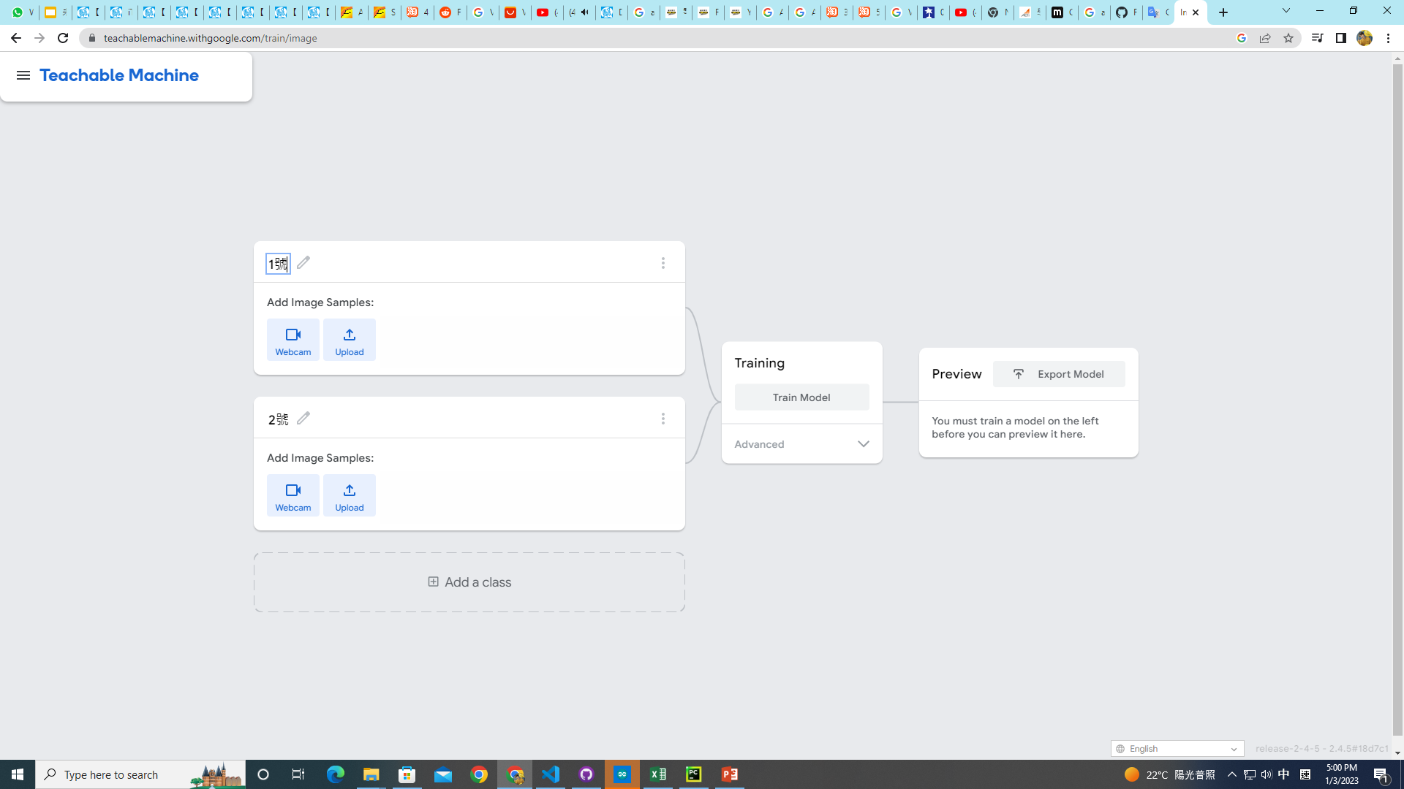
改名/增加物品
更改名稱
上傳相片
影相
增加物品

Slide 13
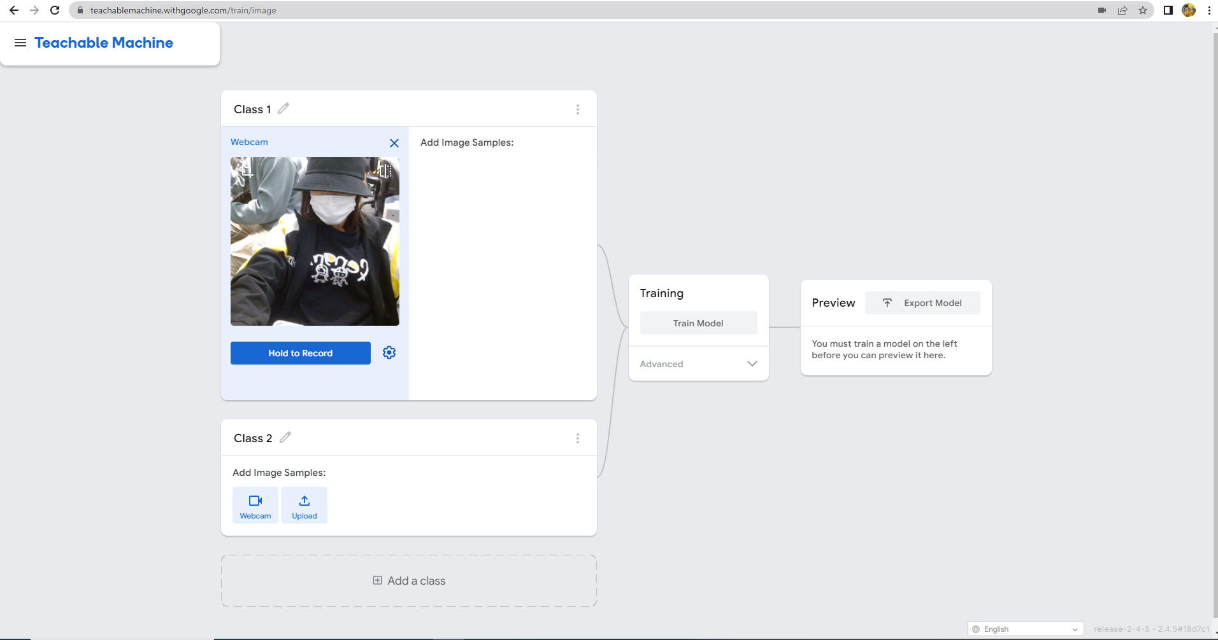
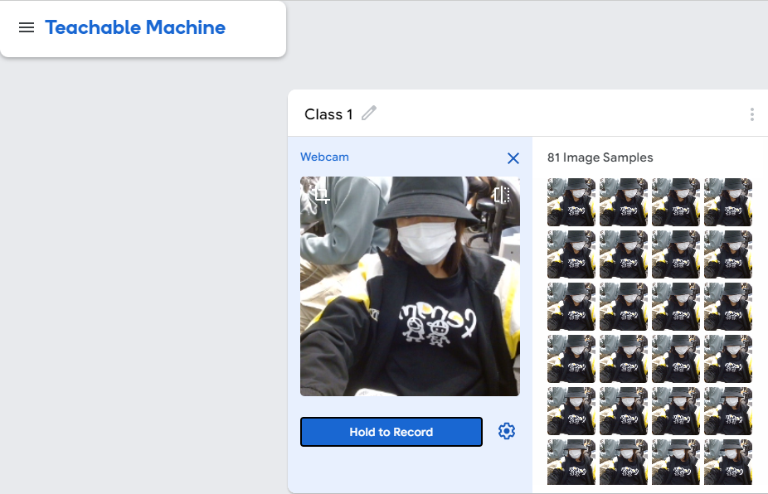
用鏡頭影相
長按影相

Slide 14
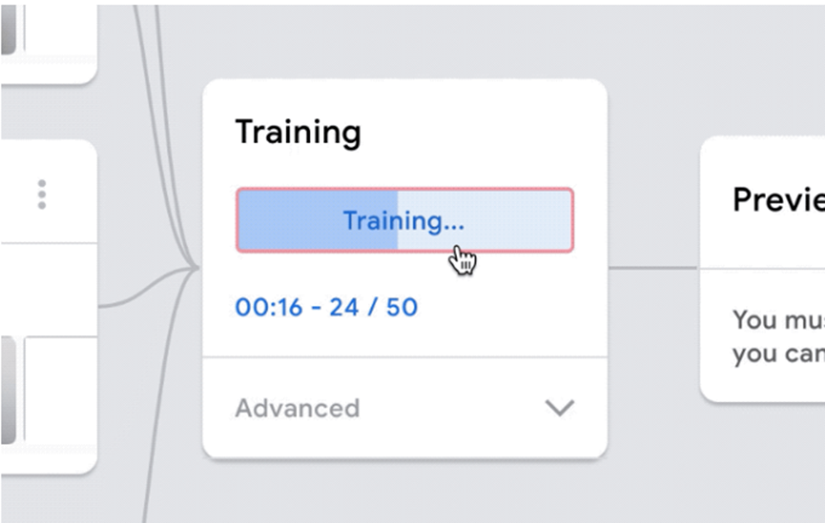
Train

Slide 15
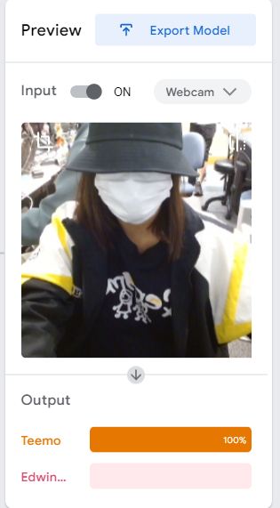
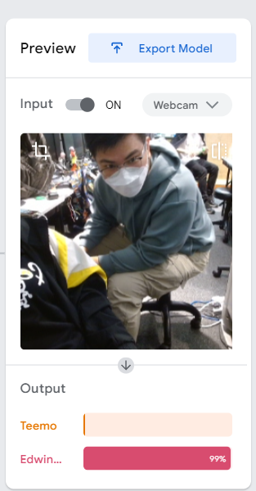
結果

Slide 16
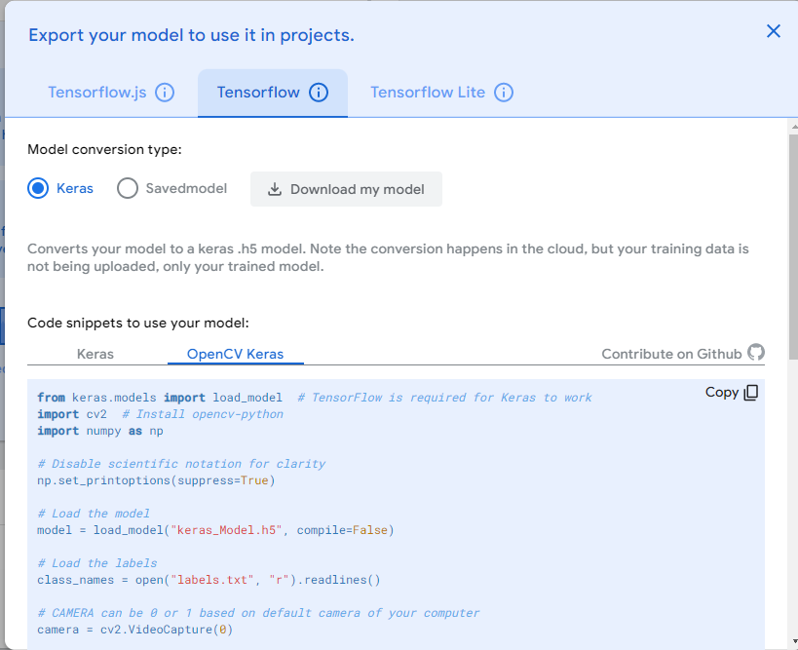
Download
Download model

Slide 17
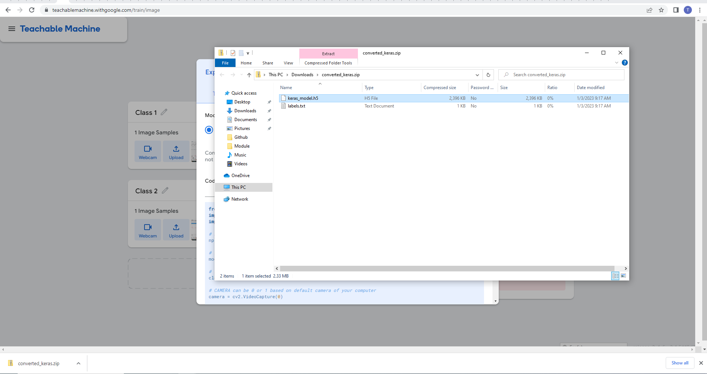
Step 2: unzip
Step 1: open zip

Slide 18
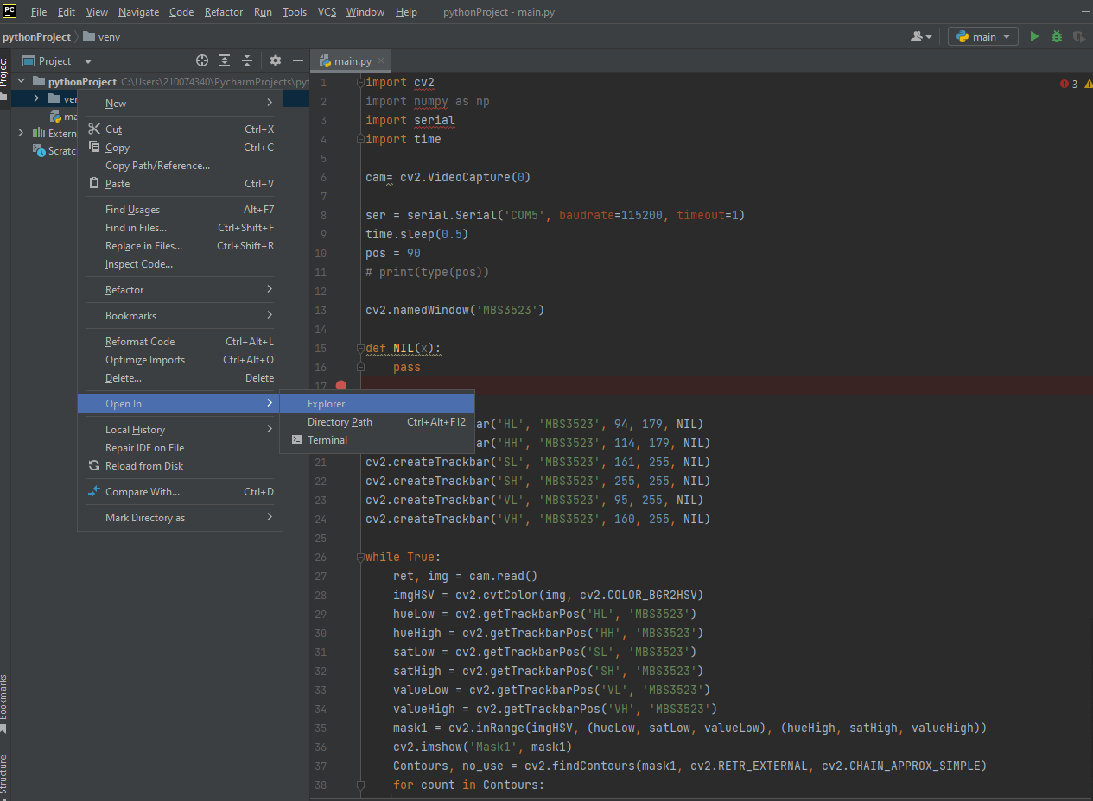
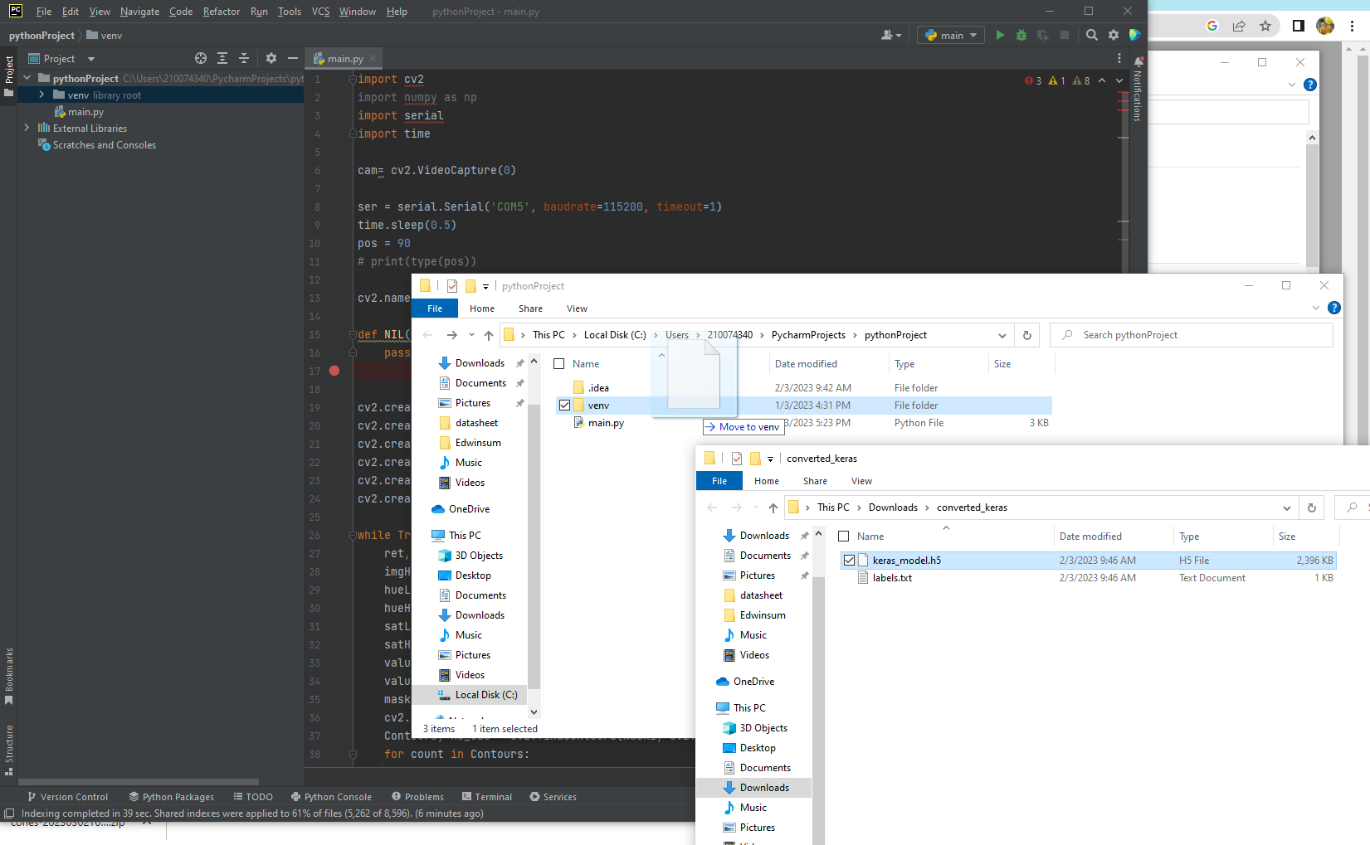

Slide 19
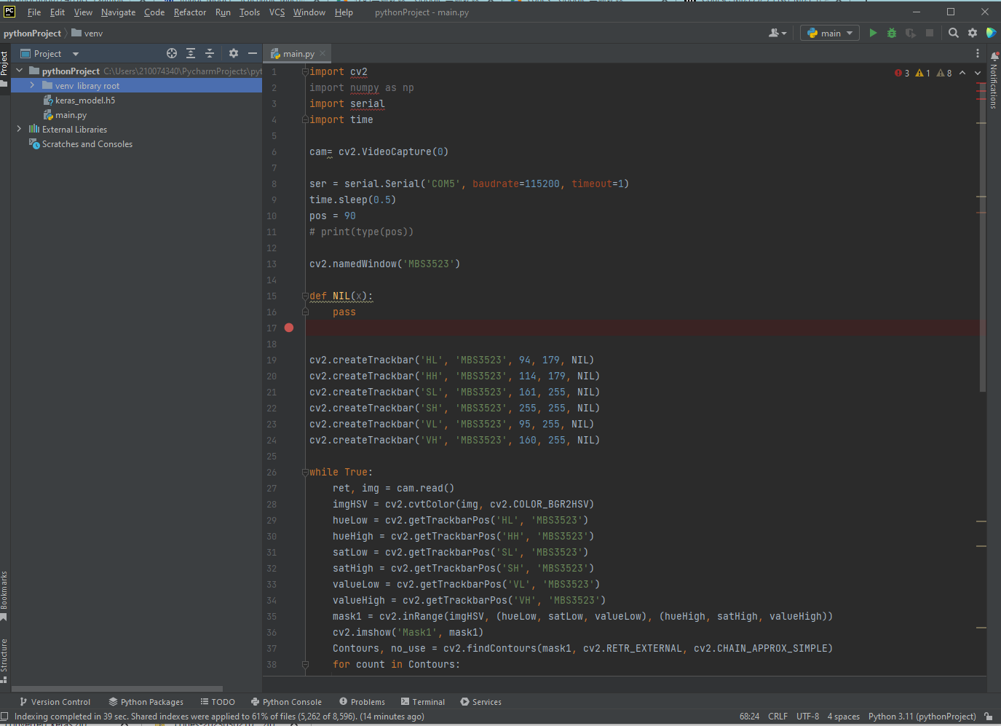

Slide 20
Detect Face

Slide 21
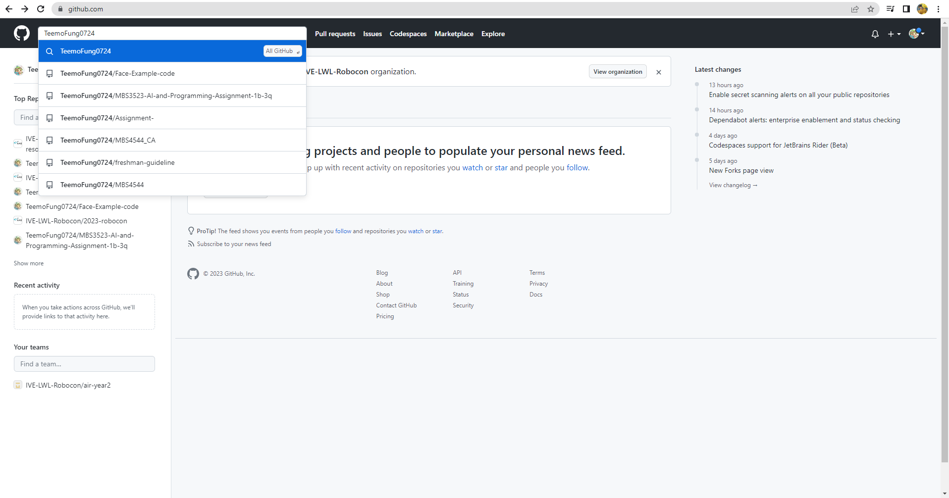
Dwonload example code
去Github 搜尋 TeemoFung0724

Slide 22
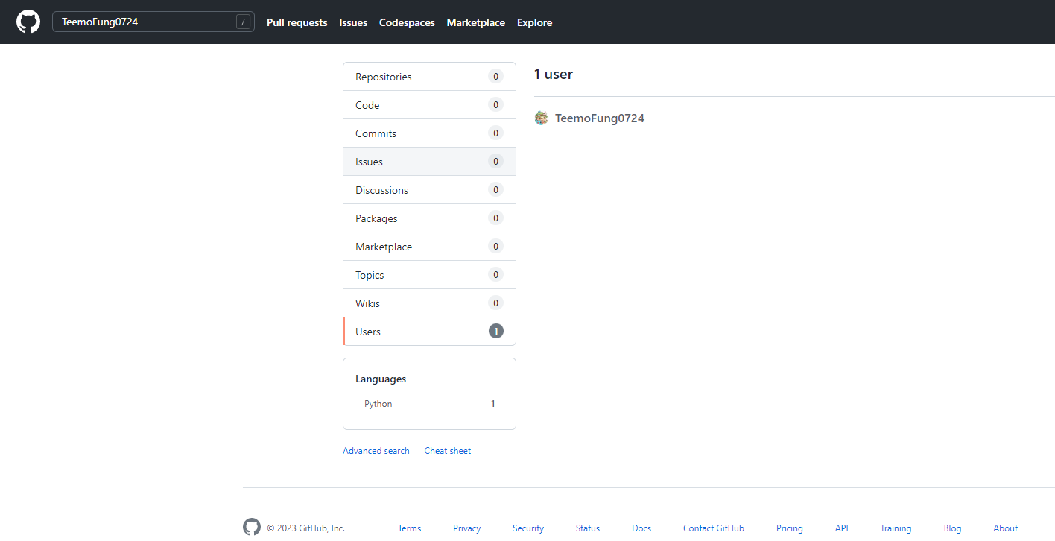

Slide 23
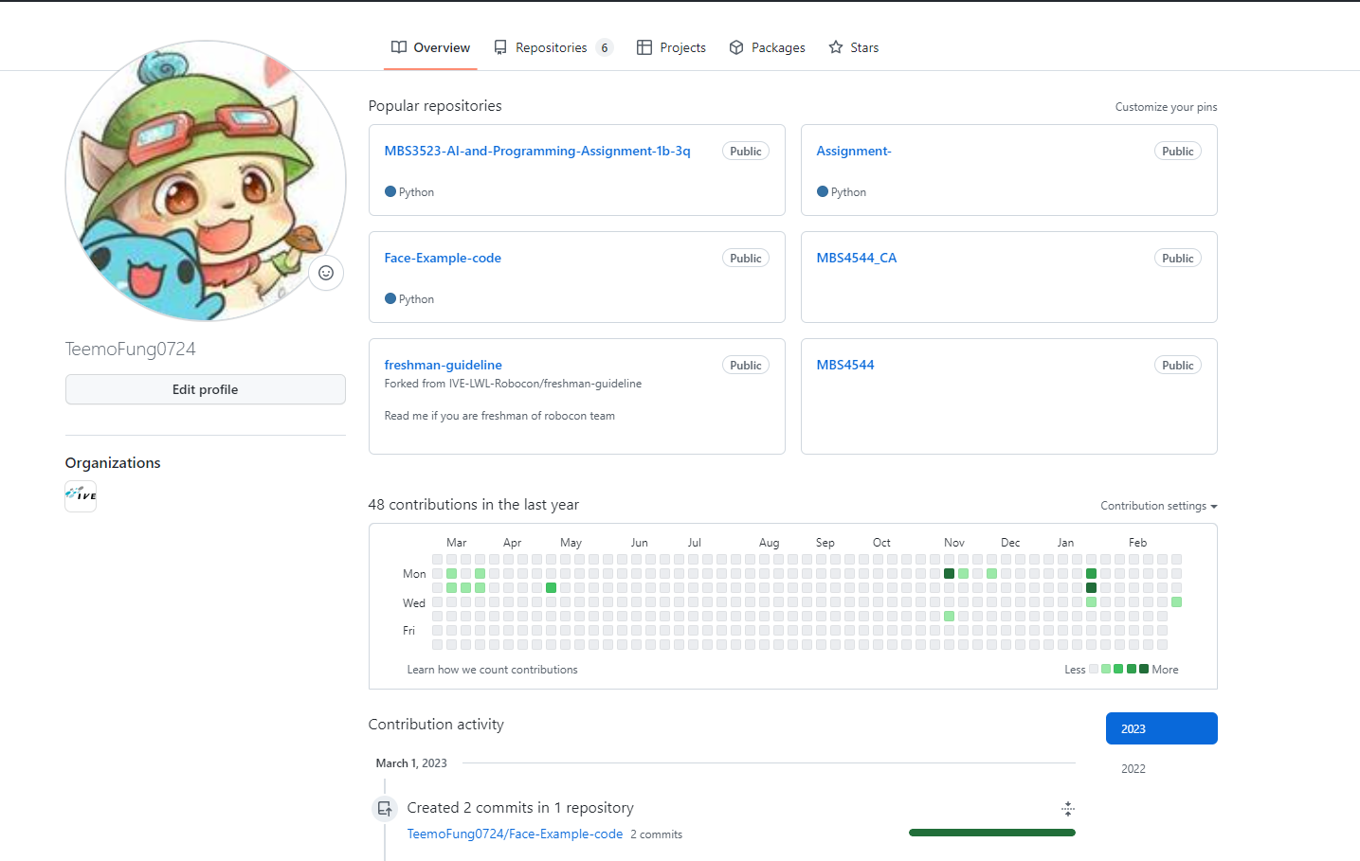

Slide 24
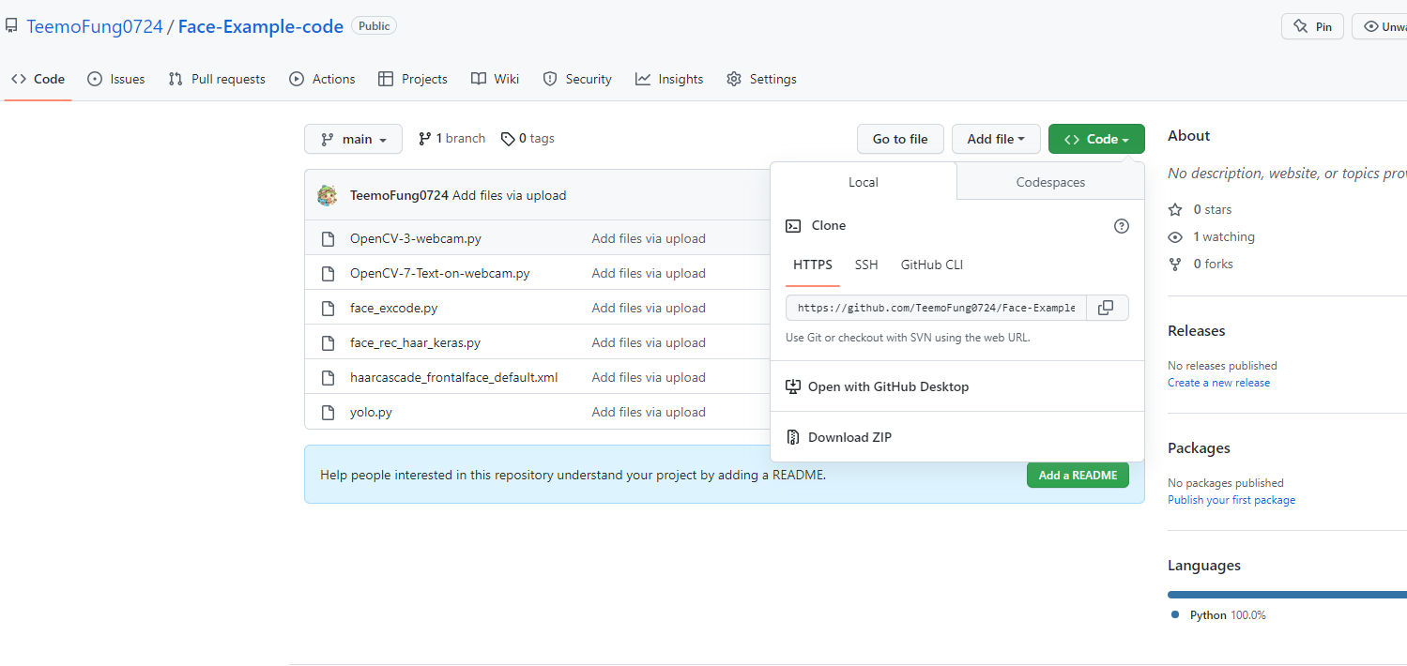
Download ZIP

Slide 25
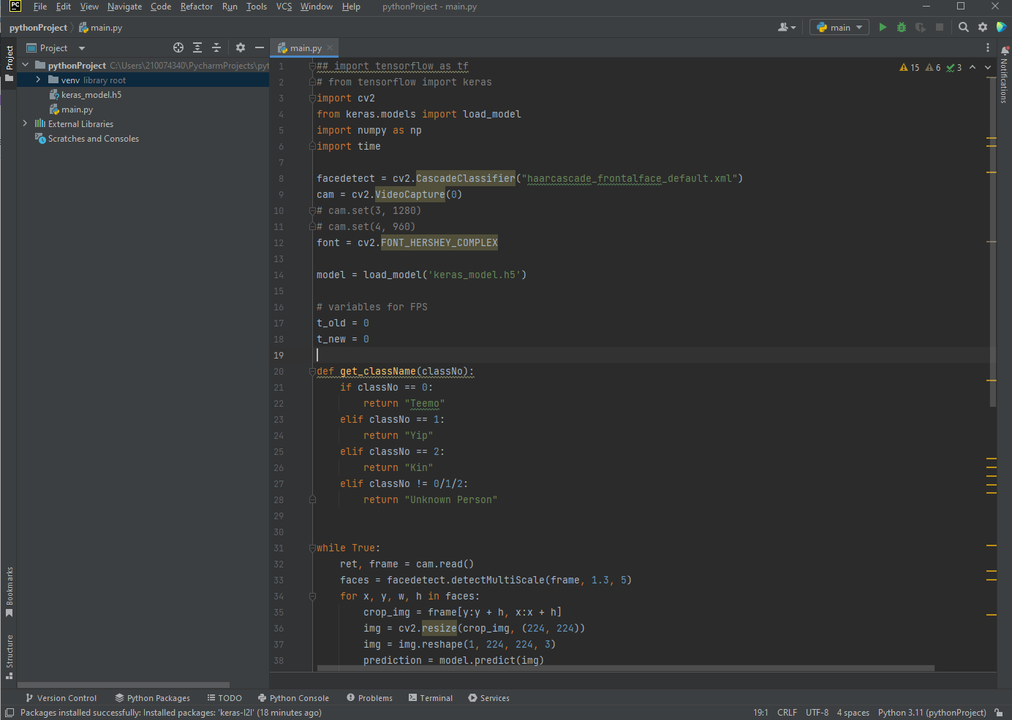
ClassNo 0,1,2跟番teachablemachine 個次序
*如果唔記得就開番txt檔睇

Slide 26
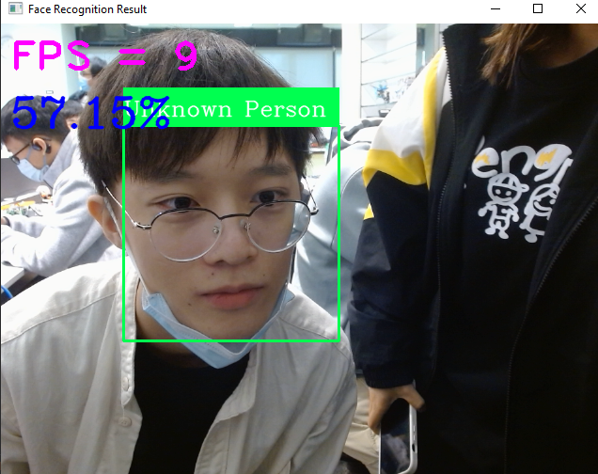
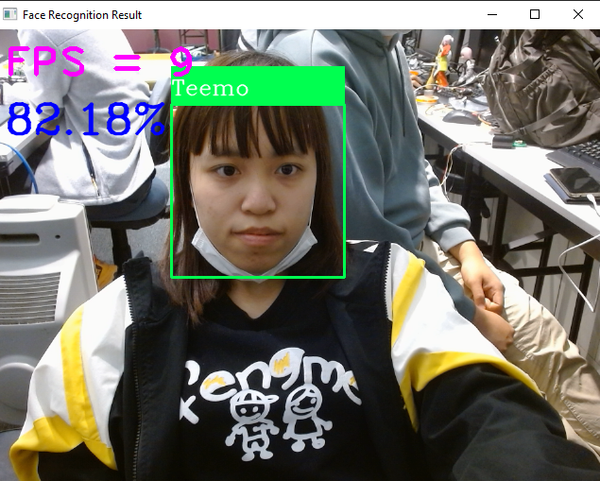

Slide 27
End

